Slide 1
Цикли в JavaScript
Димитър Mитев

Slide 2

Цикли (loops)
Позволяват повторението на дадено парче код определен брой пъти или докато дадено условие е изпълнено
Съществуват цикли, които се изпълзняват постояно. Те се наричат безкрайни цикли (infinite loops)

Slide 3
while цикъл
Най-лесния и може би най-използван цикъл
Условието (condition) e стандартен булев израз или променлива, като може да бъде и false-like или true-like
Ако условието не е истина, то тялото на цикъла няма да се изпълни нито веднъж
condition
true
false
while (condition) {
statements;
}
statement

Slide 4
break оператор
Може да се използва, за да се прекрати изпълнението на даден цикъл
break операторът прекратява изпълнението на най-близкия /най-вътрешния/ цикъл
var n = 0;
while (1) {
n++;
if ( n == 10 ) {
break;
}
}

Slide 5
do-while цикъл
Условието (condition) e стандартен булев израз или променлива, като може да бъде и false-like или true-like
Тялото на цикъла ще се изпълни поне веднъж, без значение дали улсловието е true или false
true
statement
condition
do {
statements;
} while(condition);
false

Slide 6
for-цикъл
Най-често използвания цикъл
Състои се от
Инициализация (initialization)
Условие, което се оценява до булев израз (test expression)
Обновнление (update statement)
Тяло на цикъла (loop body)
for (initialization; test; update) {
// loop body
}

Slide 7
for-цикъл. Инициализация
Инициализацията се извършва преди да стартира изпълнението на цикъла
Използва се за деклариране на променливи преди да е започнало изпълнението на цикъла
Подходящо място за инициализацията на броячи
for (var i = 0; i < 10; i++) {
// loop body
}

Slide 8
for-цикъл. Проверка
Оценява се преди всяка итерация на цикъла
Ако условието е изпълнено, изпълнява се тялото на цикъла
Ако условието не е изпълнено, не се изпълнява тялото на цикъла
for (var i = 0; i < 10; i++) {
// loop body
}

Slide 9
for-цикъл. Обновление
Изпълнява се всеки път след като се е изпълнило тялото на цикъла
Изпълнява се преди да се направи оценка на условието
Подходящо е да се обновява стойноста на брояча
for (var i = 0; i < 10; i++) {
// loop body
}

Slide 10
Вложени цикли
Цикли, които се намират в други цикли
Изпълнението им започва от най-външния
Най-вътрешния се изпълнява, докато приключи
След като най-вътрешния приключи своето изпълнение, се преминва към следващия отвътре навън
for (initialization; test; update) {
for (initialization; test; update) {
// loop body
}
……
}

Slide 11
for-in цикъл
Работата му е сходна с тази на for цикъла
Използва се за итериране по пропъртита на даден обект
Трябва да се внимава дали се итерират собствени пропъртита или вградени
for (var key in object) {
// loop body
}

Slide 12
for-of цикъл
Използва се за итериране на масиви и масивоподобни обекти
Дава имплементация на т.нар. Iterator шаблон за дизайн
Навлиза с EcmaScript 2015
Поддържа се само от последните версии на браузърите
for (var key of object) {
// loop body
}

Slide 13
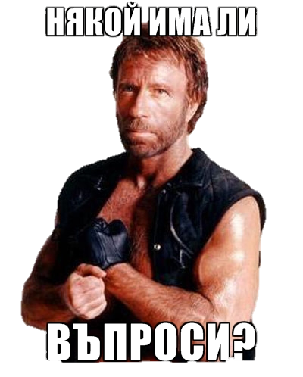

Slide 14
Домашна работа
Напишете JS код, който по зададен интервал, да намира всички числа, които се делят на 3.
Напишете JS код, който да намира всички „щастливите числа“. Ако A+B = C + D, то числото ABCD е щастливо. Например: 1322
Напишете JS код, който намира най-голямото и най-малкото число в даден интервал
Напишете JS код, който обхожда и принтира в конзолата всички пропъртитета на window обекта

